Slide 1
Herzlich Willkommen zum Infoabend zur Firmvorbereitung 2023/2024

Slide 2
Vorstellung der Katecheten
Britta Effing
Lea Effing
Anna Kerkeling
Maria Menke
Larissa Menke
Katharina Menke
Florian Schulz

Slide 3
Konzept der Firmvorbereitung
Vorbereitung in Großgruppentreffen
Firmwochenende (23. – 25.02.2024 in Saerbeck)
Projekt(e)
FirmFilmFestival 10.03.2024 im Cineplex
Gemeinsame Gottesdienste
Einzelgespräch zur Anmeldung für die Firmung
Üben und Abend der Versöhnung
Feier der Firmung (17.03.2024 vormittags)

Slide 4
Termine der Gruppentreffen (immer samstags)
1. Treffen: 25.11.2023 von 10 – 15 Uhr im Pfarrheim Handorf und in der Petronillakirche
2. Treffen: 20.01.2024 von 10 – 15 Uhr im Haus Emmaus neben dem Mauritzgymnasium
3. Treffen: 17.02.2024 von 10 – 15 Uhr (Ort wird noch bekannt gegeben)
Alle Treffen inkl. Mittagessen

Slide 5
Die Projekte
1-Teil-Mehr-Aktion, Samstag 21.10.2023
St. Martin, Samstag, 11.11. nachmittags
Russenfriedhof am Freitag, 17.11.2023 (ca. 15 Uhr)
Ask the bishop am Freitag, 24.11.2023, 19.30 Uhr mit Bischof Felix Genn in der Martinikirche
Nacht der Lichter am Freitag, 01.12.2023, 20 Uhr: Martinikirche
#FeiernWir-Gottesdienst, 10.12.2023, 19:00 Uhr, Martinikirche
Sternsingeraktion, je nach Ort, rund um den 06.01.2024

Slide 6
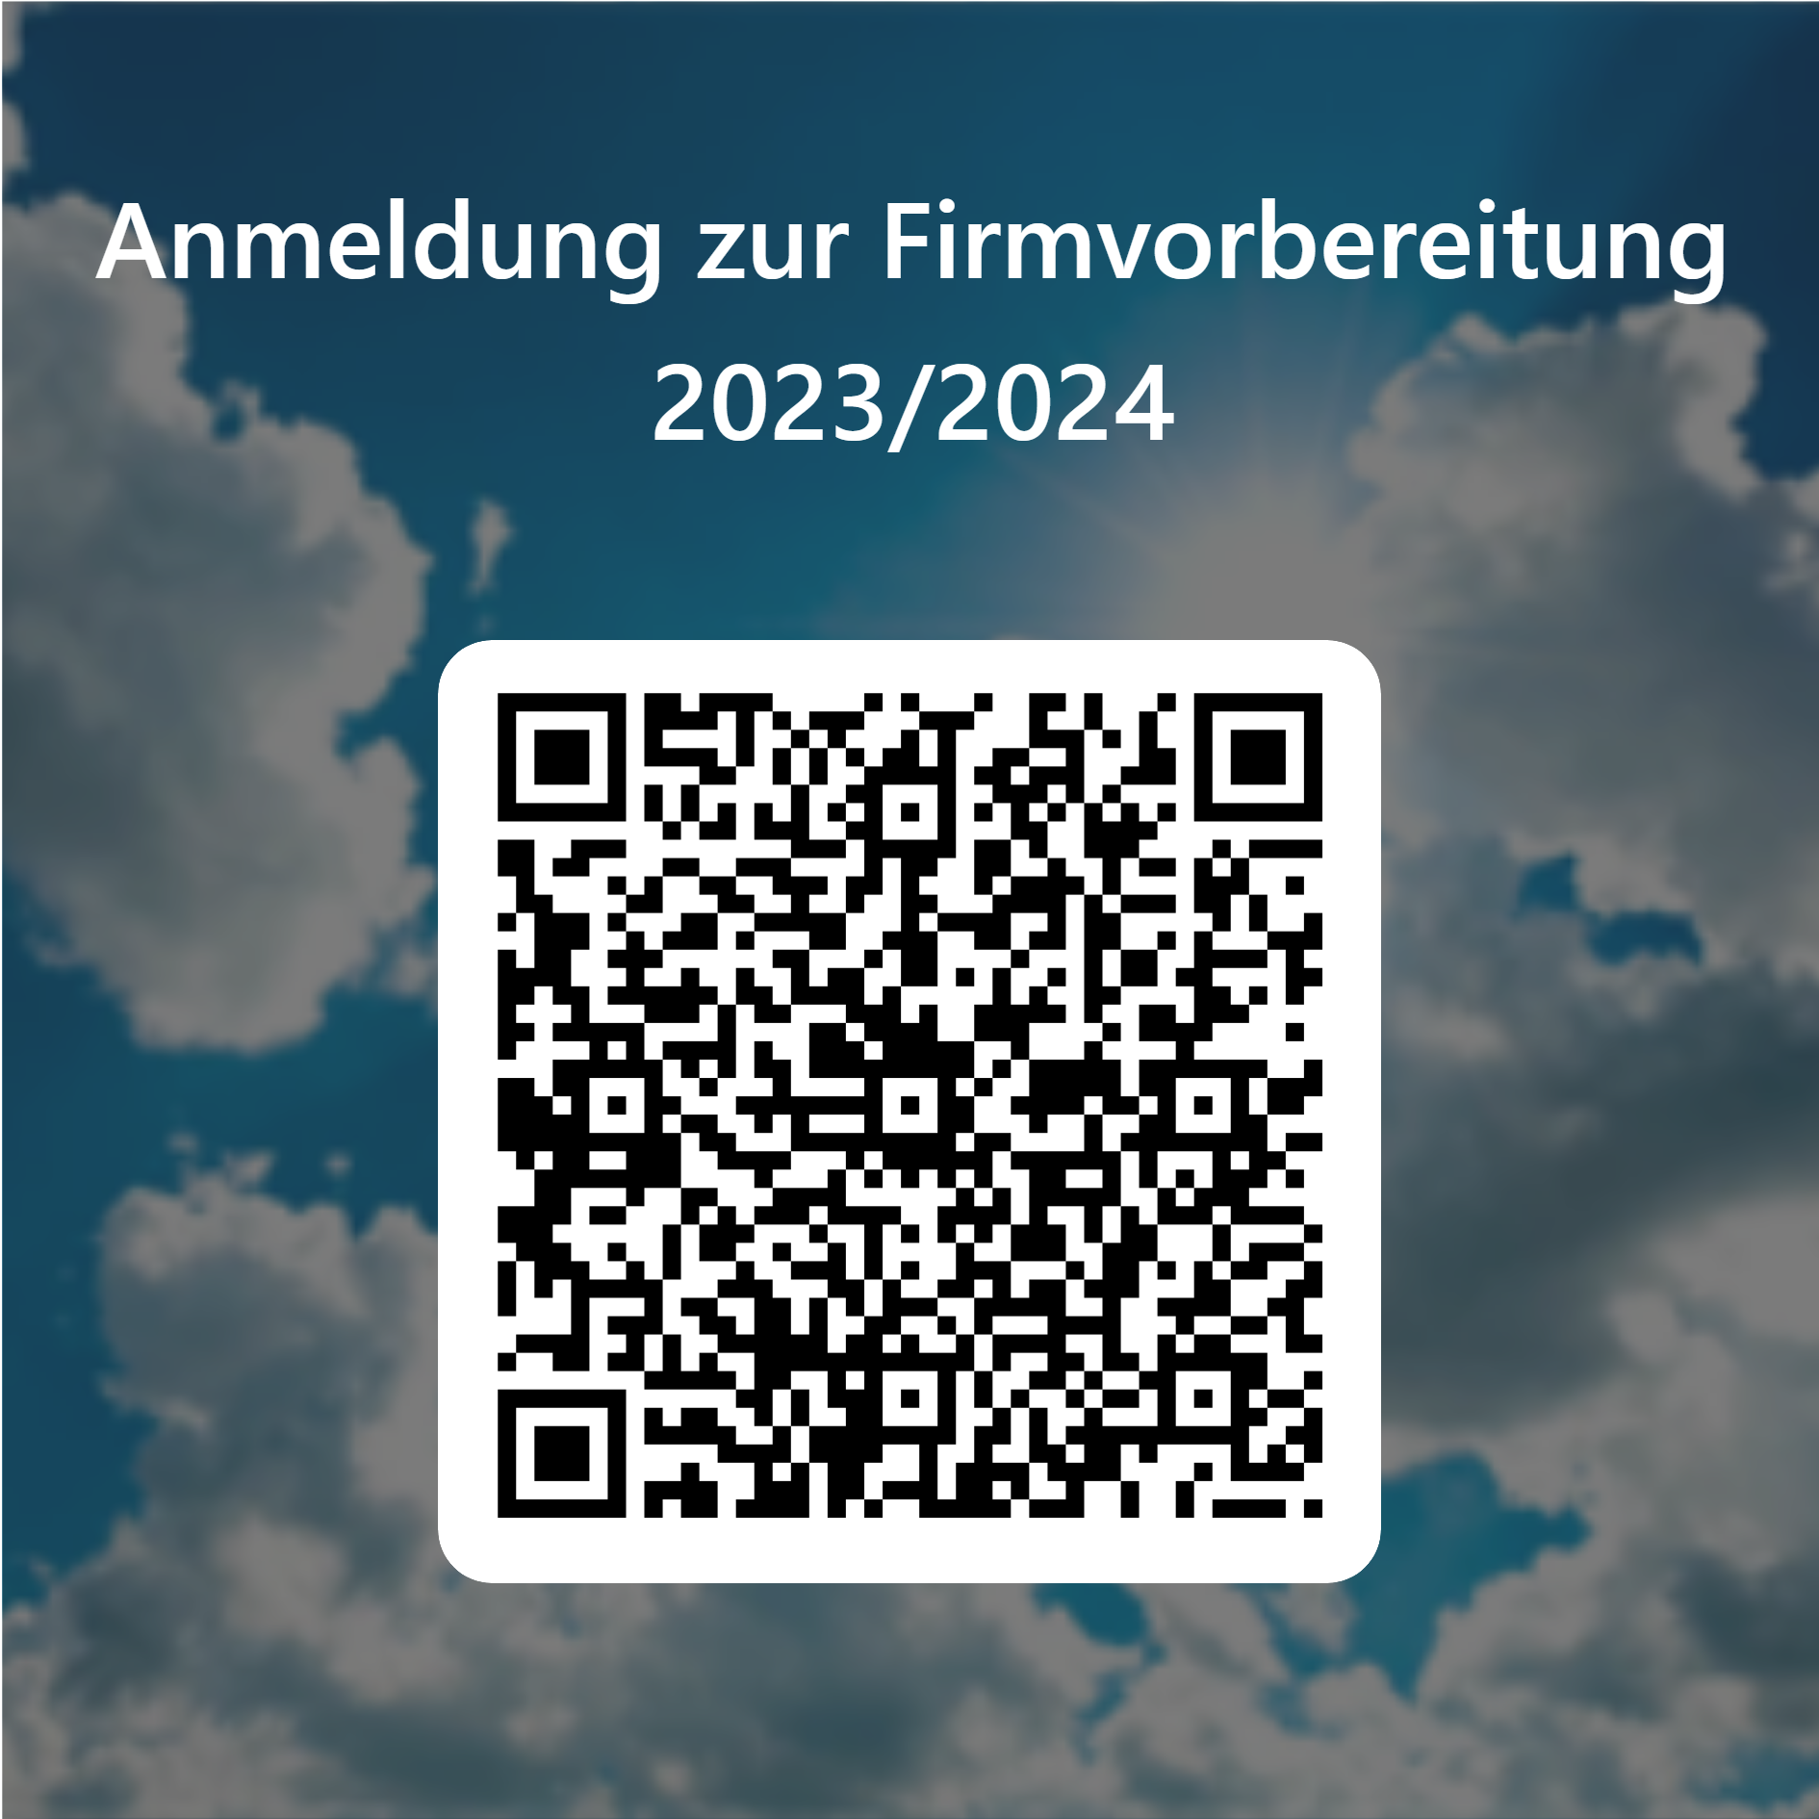
Anmeldung
Auf der Homepage oder über den QR-Code zur Auswahlseite
Das Formular bitte bis zum 30.09.2023 ausfüllen.
Nach dem 09.10. bekommt ihr eine Bestätigungsemail mit Terminübersicht
Eure Eltern bekommen einen Brief mit Kontodaten, Datenschutzbogen, weiteren Formularen und Informationen

Slide 7
Gebet und Verabschiedung

